Slide 1
Chapter06 NPC 디자인 설정
6.1 외형 설정
6.2 파일명 및 애니메이션 설정
6.3 맵 당 필요 NPC 수
6.4 NPC 기획서 작성 방식
6.5 실습 과제 : 몬스터 디자인 기획

Slide 2
6.1 외형 설정
시나리오 파악
  NPC는 게임의 세계관과 시나리오에 맞춰 제작
    시나리오에 나오는 NPC 제작
    시나리오나 세계관에 맞는 다용도 NPC 제작
  시나리오를 잘 파악하고 NPC를 디자인
  시나리오 발췌
    시나리오 작가가 쓴 세계관 설정이나 메인 시나리오에 등장하는 NPC를 모두 발췌
종류 | 설정
NPC | 키스(정보원), 로니(목수), 스타크(케인즈 시티 정무 보좌관)
몬스터 | 불량배, 발렌티노 패밀리
오브젝트 | 목공도구함, 금고문을 포함한 기믹 오브젝트, 서류가방
Notes:
NPC는 크게 몬스터, NPC, 오브젝트로 나뉘는데 설정 및 제작방식은 거의 동일
파츠 분리 개념이 필요 없으므로 외형 설정과 애니메이션 설정만 한다.
유저캐릭터와 달리 설정할 부분이 적다.
NPC와 오브젝트는 이 설정만으로 충분하지만 몬스터의 경우 전투 패턴설정을 추가하기도 한다. 이것은 해당 몬스터의 외형과 습성, 공격 애니메이션등이 전투 패턴에 영향을 주기 때문
6.1 외형 설정
NPC의 외형설정은 시나리오 파악과 NPC 설정의 두 단계로 나눠 진행한다.
1. 시나리오 파악
시나리오에는 당장 나오지 않지만 다용도로 사용할 수 있도록 시나리오나 세계관에 나올법한 NPC를 제작
시나리오를 잘 파악하지 못한 상태에서 NPC를 설정하게 되면 시나리오 내용과 NPC가 서로 맞지 않지 않는 문제가 발생할 수 있다.
시나리오를 파악해 필요한 NPC를 정하는 방식을 살펴보자.
1) 시나리오 발췌
해당 NPC는 게임 진행에 꼭 필요하므로 빠뜨리지 않도록 시나리오의 내용을 정확히 파악해 찾아내야 한다.
교재 161쪽의 시나리오 예를 읽어보고 NPC와 몬스터, 오브젝트를 찾아 적어보자.
주요 NPC를 발췌하면 이것을 이용해 해당 NPC의 형태를 설정한다.

Slide 3
6.1 외형 설정
  범용 NPC 제작
    시나리오의 흐름상에서 필요한 NPC를 미리 설정
    범용 NPC들을 미리 제작한 후 여기에 맞춰 퀘스트 제작
    단점
      전용 NPC들에 비해 시나리오와의 결합도가 떨어짐
    장점
      어디든지 사용할 수 있다.
      여러 개의 변형모델을 같이 제작하여 제작 효율성이 높다.
      어떤 변형모델을 만드는가에 따라 전용NPC로 활용가능
      몬스터의 경우 미리 설정해두면 퀘스트 제작 시에 적용하기 편하다.
종류 | 설정
NPC | 작업복 남자, 평복 여자, 양복 남자
몬스터 | 조직 폭력배, 회사 경비병, 모히컨족
오브젝트
Notes:
2) 범용 NPC 제작
시나리오 제작단계에서는 아직 사용할 NPC의 종류와 형태가 명확하게 나오지 않는 경우가 많음
특히 서브 퀘스트 시나리오는 퀘스트 시나리오가 완성된 후에 개발 진행에 맞춰 작성되는 경우가 많은데 이럴 경우 메인용과 서브용 NPC 제작기간이 맞지 않아 업무효율성이 떨어지는 문제 발생
이 문제를 방지하기 위해 해당 메인 시나리오를 파악해 그 맵의 형태와 시나리오의 흐름에 문제가 없는
Ex) 목수가 나오는 시나리오를 게임에 적용할 때 범용NPC를 사용한다면 유저가 해당 NPC를 목수라고 판별하기 어려울 수도 있다.
때문에 시나리오 진행상 반드시 필요한 전용형을 제외하면 게임에서는 범용형 위주로 많이 제작
앞의 시나리오가 슬럼가의 재개발에 관련된 내용이므로 이것의 범용 NPC를 설정하면 다음과 같다.
오브젝트의 경우 시나리오와 연관성이 높아 범용으로 만들어 쓰기 어렵고 필요할 경우 NPC나 몬스터와 달리 제작 시간이 훨씬 짧아 필요할 때마다 요청해 제작 가능
그래서 범용 형태의 오브젝트는 제작하지 않는다.

Slide 4
6.1 외형 설정
외형 설정
  기본 형태를 설정한 후 그것을 토대로 변형형태를 설정
  기본 형태
    NPC/몬스터 : 키/성별/나이대/종족/외형의 세부설정
    오브젝트 : 크기/외형의 세부설정
  변형형태가 필요한지 파악하고 필요한 경우 설정
    최소3개, 권장 6개 이상 설정
  가능한 한 사진이나 그림 첨부
Notes:
2. 외형 설정
시나리오에 따라 제작할 NPC가 정해지면 다음으로 외형 설정을 한다.
기본 형태 설정은 키/크기/성별/나이대/종족/외형 등을 설정하는 것. NPC의 종류에 따라 필요항목을 선택해 설정
성별과 나이는 종족에 따라 없거나 구별하기 어려운 경우가 많기 때문에 필요하지 않은 경우 제외 가능
참고로 외형은 같고 크기가 다른 경우 게임엔진에서 기본 형태의 크기를 조절해 대응할 수 있으므로 새로 만들 필요가 없다.
다만 이 경우 해당 캐릭터의 크기가 달라지더라도 외형이나 애니메이션에 문제가 없는지 파악한 후 제작
콘셉 디자이너가 참조할 사진이나 그림을 찾아 첨부한다.
교재 166~168쪽 내용을 살펴본다.
각 종류별로 외형을 표방식과 항목나열방식, 혼합방식 등으로 설정한 예로 기획서를 작성할 때 보기 쉬운 형태로 작성한다.
외형을 설정할 때에는 유저캐릭터 외형 설정 때와 마찬가지로 전체 형태에 대한 이미지나 특징을 먼저 설정한 후 세부 이미지나 특징을 설정하도록 한다.

Slide 5
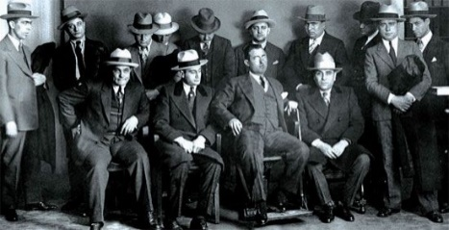
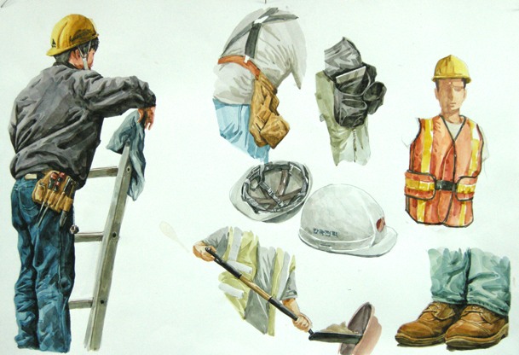
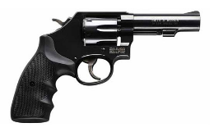
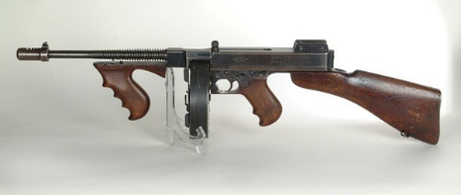
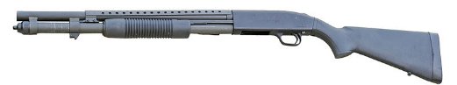
6.1 외형 설정
종류 | 설정
잡역부 | 공사장 등에서 잡역부로 일하는 백인 남자 스타일. 키는 1.8m 정도. 나이는 30 초반 설정. 짙은 청색의 멜빵바지에 옅은 회색의 티셔츠를 입고 있다. 머리에는 안전모를 쓰고 있다. 신발은 끈으로 묶는 작업화를 신고 있다. 기본형을 토대로 다음과 같은 베리에이션을 만든다. 1) 기본 형태의 캐릭터를 흑인으로 만든다. 2) 기본 형태의 상의에 작업복 스타일의 조끼를 입힌다. 3) 기본 형태의 허리에 공구가 달린 가방을 둔다. 4) 두 번째 베리에이션 모델의 안전모에 광부용 전등을 단다. 세부 형태는 다음 그림을 참조한다.
1. 이름: 발렌티노 패밀리 2. 형태 슬럼가 근처 유흥가에서 활약하는 마피아 발렌티노 패밀리에 소속된 캐릭터이다. 키는 1.8m 정도. 나이대는 20중반에서 30 중반 사이 설정. 다음 사진처럼 신사복을 입은 형태로 만든다. 모자를 쓰지 않도록 한다. 상의 가슴에 있는 주머니 앞에 조직원임을 알려주는 독특한 문양을 넣는다. 기본형은 오른손에 리볼버형 권총을 든 상태로 만든다. 기본형을 토대로 다음과 같은 베리에이션을 만든다. 무기는 다음 사진을 참조한다. a. 기본 형태의 캐릭터가 샷건을 들고 있는 형태로 만든다. b. 기본 형태의 캐릭터가 기관단총을 들고 있는 형태로 만든다. 3. 이미지 발렌티노 패밀리 참조사진 리볼버 기관단총 샷건

Slide 6
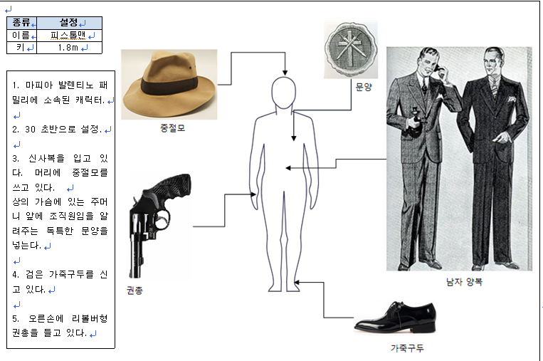
6.1 외형 설정
Notes:
설정할 때 보다 자세한 설명이 필요한 경우에는 각 부위별로 그림이나 사진을 준비해 개별설정하고 설명을 덧붙인다.
또한 파악하기 쉽게 원형과 베리에이션별로 페이지를 나눠 바뀐 부분을 따로 설정한다.
다음은 발렌티노 패밀리 캐릭터를 기본 형태와 베리에이션별로 각각 설정한 예이다.

Slide 7
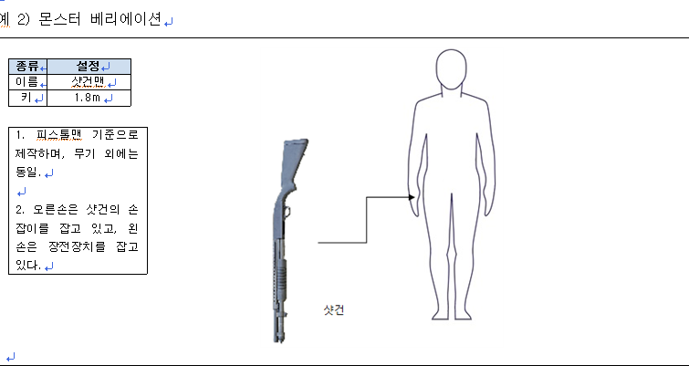
6.1 외형 설정

Slide 8
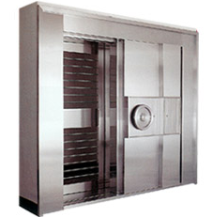
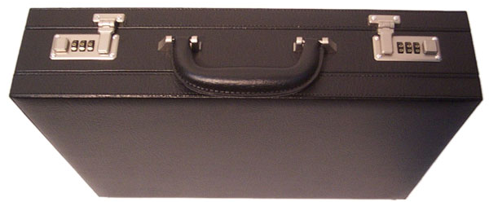
6.1 외형 설정
1. 이름: 서류가방 2. 형태 1) 007 가방 스타일의 서류 가방. 2) 40 * 30 * 15cm 사이즈 크기. 3) 중앙에 손잡이가 있으며, 양 옆으로 번호식 잠금장치가 있다. 4) 사진을 참조해 기본형과 베리에이션을 만든다. a. 기본형. 검은색으로 제작. b. 기본형의 색상을 은색으로 변경. c. 기본형의 색상을 회색으로 변경.
1. 이름: 금고문. 2. 형태 - 기믹용으로 사용하는 오브젝트. - 맵에서 설치할 지역에 맞게 크기와 형태를 설정해 만들어야 한다. - 옆으로 열리는 강철문 형태이나, 열림 동작이 없으므로 열리는 구조로 만들지 않아도 된다. - 문 중앙에 금고를 여는 손잡이와 비밀번호를 누르는 숫자버튼이 있다. - 공격을 받으면 파괴되는 구조로 만든다.
아이템 루팅용 오브젝트 NPC 설정
기믹 오브젝트 NPC 설정

Slide 9
6.1 외형 설정
외형 설정시 주의점
  NPC는 사용할 지역의 설정에 맞게 외형을 설정
  같은 종류의 몬스터를 필드와 인던에 따라 다른 외형으로 만들어야 하는 경우가 발생할 수 있다.
  NPC의 외형은 제작이 쉬운 외형으로 설정하는 것이 좋다.
Notes:
사용할 곳에 정해지지 않은 범용형 NPC를 설정할 때에도 되도록 사용할 지역을 염두에 두고 외형을 설정
Ex) 범용형 몬스터로 늑대를 설정한다면 숲, 설원, 초원에 쓰일 것을 염두에 두고 각각 잿빛늑대, 갈색늑대로 외형을 설정
Ex) 긴 꼬리를 가진 몬스터는 탁 트인 필드에서는 별다른 문제가 없지만, 좁은 통로가 많은 인던에서는 꼬리가 벽 밖으로 나가는 문제가 발생하므로 사용할 수 없다. 따라서 이 경우에는 꼬리 문제를 해결해야만 해당 몬스터를 인던에서 사용할 수 있다.
관절이나 다리가 많은 경우처럼 복잡한 구조를 가진 NPC는 애니메이션 제작에 많은 시간이 소모된다. 따라서 네임드 NPC처럼 반드시 필요하거나 애니메이션 파트에서 충분히 제작할 수 있는 경우가 아니라면 되도록 제작이 쉬운 외형으로 설정하는 것이 좋다.

Slide 10
6.2 파일명 및 애니메이션 설정
파일명 설정
  NPC의 이름을 영어로 만들어 파일명으로 사용
    [wolf]의 형태
  설정한 순서대로 숫자를 정해 사용
    [0001]의 형태
  병용방법
    [0001_wolf]의 형태
애니메이션 번호 설정
  사용할 동작의 종류, 순서, 번호 설정
  동작 종류
    일반 동작 위주로 설정, 필요에 따라 컷신 동작 추가
Notes:
해당 NPC의 파일명과 애니메이션 설정하는 방식에 대해 알아본다.
1. 파일명 설정
캐릭터를 제작하게 되면 해당 NPC의 파일명과 애니메이션 번호를 설정해야 하는데 캐릭터 디자이너가 임의로 정할 수도 있지만 일관성을 위해 기획 파트에서 정하는 것이 좋다.
해당 캐릭터 이름이 바로 나와 알기 쉽지만 해당 철자에 따라 파일이 나열되므로 설정된 순서대로 찾기 어렵거나 비슷한 철자인 경우 헛갈리는 문제도 있다.
설정된 순서대로 숫자를 매기기 때문에 찾기와 관리가 간편한 반면 숫자만으로는 어떤 캐릭터인지 알기 어렵다.
순서와 캐릭터 파악이 쉽지만 이름이 그 만큼 길어진다.
2. 애니메이션 번호 설정
NPC의 애니메이션도 유저매릭터 설정과 마찬가지로 사용할 동작의 종류, 순서, 번호를 설정해야 한다.
NPC는 유저캐릭터와 거의 대부분 같은 동작을 사용하지만 NPC만 사용하는 전용 동작도 존재하기 때문에 NPC의 동작을 설정할 때는 전용동작을 같이 설정해야 한다.

Slide 11
6.2 파일명 및 애니메이션 설정
    NPC의 전용동작 설정
동작종류 | 설명
기본 | 서 있는 동작 | 유저캐릭터와 공용
스킬 캐스팅 | 스킬을 시전하기 전에 준비하는 동작. NPC용 캐스팅 동작은 개별 스킬 시전 동작에 맞춰 제작
사망 | HP가 0이 된 경우에 출력하는 동작
출현 | 존재하지 않는 상태에서 나타나는 동작. 식물 몬스터가 땅 속에서 튀어나오는 동작 등 | NPC전용 동작
소거 | 출현한 NPC가 사라지는 동작. 땅 위로 나온 식물 몬스터가 다시 땅 속으로 되돌아가는 동작 등
열기 | 열리는 동작. 주로 문이나 상자의 뚜껑이 열리는 동작 등
리액션 | NPC와 대화할 때 해당 NPC가 사용하는 대화 제스처. 몬스터는 사용하지 않고 NPC만 주로 사용
Notes:
동작 종류
표는 NPC용으로 보통 사용하는 동작의 예
여기서는 기본동작 위주로 설정했으나 게임에 따라서는 전투방식에 따라 이 보다 많은 동작을 설정해 사용하기 때문에 실제 게임 적용시에는 그런 부분에 대한 애니메이션 추가를 염두에 두고 설정
전용동작을 설정하는 이유는 NPC의 사용용도 때문
Ex) 예에서 애니메이션은 열리고 닫히는 동작이 있는데 기존 동작중에는 대응되는 것이 없으므로 전용동작을 따로 설정
NPC동작은 해당 NPC의 특성에 맞춰 설정되는 것이 많기 때문에 게임에 사용하는 NPC의 형태를 파악한 후 애니메이션 종류를 거기에 맞게 설정해야 한다.

Slide 12
6.2 파일명 및 애니메이션 설정
  동작 순서와 번호 설정
    NPC의 동작 순서와 번호는 유저캐릭터용을 참조해 설정
    NPC는 종류와 관계없이 순서를 공유해 사용하므로 모두 같은 순서대로 설정
    NPC의 번호를 정할 때 동작 순서와 개별 동작 순서만 설정
      예) 01_01(동작순서_개별동작 순서)
동작 |  | 공용 번호
기본 |  | 01_01
걷기 |  | 02_01
아이들 | 아이들1 | 07_01
 | 아이들2 | 07_02
리액션 |  | 08_01
동작 |  | 공용 번호
스킬 캐스팅 | 캐스팅1 | 21_01
 | 캐스팅2 | 21_02
 | 캐스팅3 | 21_03
출현 |  | 31_01
소거 |  | 31_02
Notes:
2) 동작 순서와 번호 설정
Ex) 서로 다른 외형을 가진 오크와 슬라임도 사용 동작의 순서는 모두 같다
순서를 모두 공유해 사용하기 때문에 NPC마다 다른 순서로 설정해서는 안되면 모두 같은 순서대로 설정해야 한다.
NPC는 무기와 종족에 대한 분류 개념이 없으므로 번호는 단순하게 설정해도 문제가 되지 않기 때문에 동작 순서와 개별 동작 순서만 설정하면 된다.
이 방식을 이용해 NPC의 공용동작 순서와 개별 번호를 설정

Slide 13
6.2 파일명 및 애니메이션 설정
    애니메이션 순서가 정해지면 순서대로 애니메이션 제작
    1개의 파일에 애니메이션이 들어가는 방식
      만들어진 애니메이션을 순서대로 이어 1개의 파일로 만드는 방식
      1개의 파일만 만들면 되므로 해당 NPC의 파일명을 그대로 활용
      예) [0001_wolf.XXX(숫자가 포함된 파일명.확장자)]
Notes:
애니메이션은 게임엔진의 종류에 따라 1개의 파일에 모든 애니메이션이 들어가는 방식과 동작별로 파일을 따로 만드는 방식 등이 있다

Slide 14
6.2 파일명 및 애니메이션 설정
    동작별로 파일을 따로 만드는 방식
      해당 NPC용 파일이 많기 때문에 구분이 쉽도록 동작순서를 파일명에 추가로 넣는다.
      예) [0001_wolf_01_01.XXX(숫자가 포함된 파일명_동작순서_개별동작 순서.확장자)]
Notes:
이 방식은 오래전에 사용했던 방식
특별한 이유가 없다면 전자의 방식을 선택해 설정

Slide 15
6.2 파일명 및 애니메이션 설정
애니메이션 형태 설정
  개별 NPC의 형태에 맞게 동작 설정
  유의사항
    NPC의 애니메이션은 모두 전용동작으로 설정
      NPC는 사용 스킬의 형태에 맞는 전용동작 제작 가능
      스킬별로 동작 형태와 출력시간을 다르게 설정 가능
    각 NPC의 개성이 잘 드러나도록 애니메이션 형태를 상세하게 설정
    NPC로 설정된 경우는 반드시 동작을 설정
      해당 오브젝트에 움직이는(이동) 동작을 설정할 필요가 없다면 기본동작만 설정
    NPC의 종류에 따라 용도에 맞게 필요한 동작만 설정
Notes:
3. 애니메니션 형태 설정
NPC의 동작 종류와 순서, 번호가 설정되었다면…
동작 설정 시에는 다음 항목의 내용을 참조해 만든다.
1) 유의사항
NPC의 애니메이션 형태 설정은 유저캐릭터와 거의 동일하므로 해당 내용을 토대로 설정하면 되나 동작 설정 시에는 다음 사항을 참조해 제작하도록 한다.
첫째, 여러 개의 스킬을 한 두개의 동작으로 처리할 수 있도록 동작형태를 범용 형태로 만드는 경우가 많은 유저캐릭터와 달리
둘째, 4족 보행 형태나 로봇처럼 NPC의 종류와 외형이 다양하기 때문에
셋째, 서류가방이나 나무상자와 같은 오브젝트 NPC도 사용할 경우에는 모두 동작을 설정.
넷째, NPC의 종류에 따라 필요한 동작의 종류가 다르다. 따라서 모든 동작을 설정할 필요 없이 NPC의 종류에 따라 용도에 맞게 필요한 동작만 설정하면 된다.
교재 173쪽 각 NPC별로 필요한 동작의 예

Slide 16
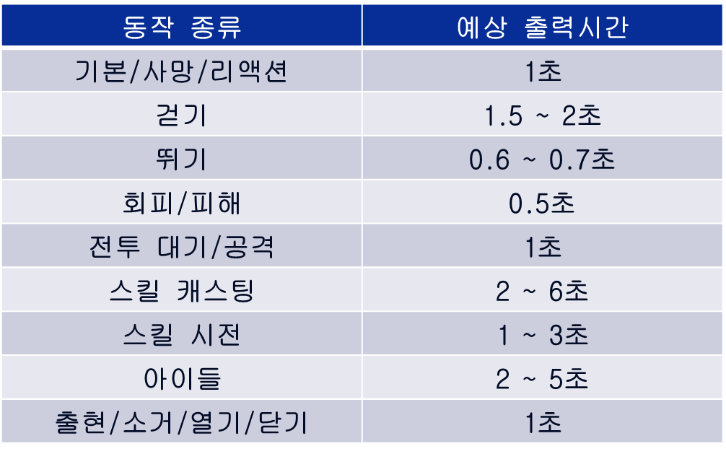
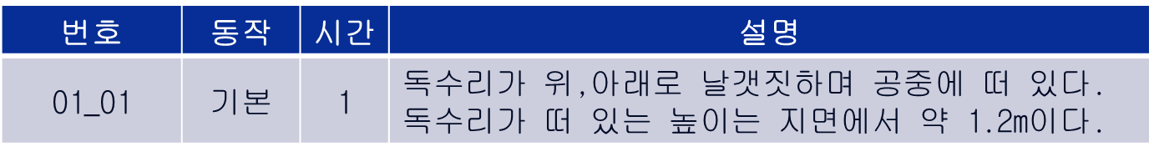
6.2 파일명 및 애니메이션 설정
    애니메이션은 번호대로 제작/나열되므로 설정 시에도 처음 정한 순서대로 작성
    동작 설정 시 해당 동작의 출력시간 설정
    비행형 NPC의 애니메이션 설정 시 기본 동작을 기준으로 지면에서 어느 정도 높이에 있는지 설정
Notes:
여섯째, 출력시간은 캐릭터의 크기와 동작의 종류에 따라 달라지기 때문에 정하기 어렵다. 따라서 다음의 예를 토대로 해당 NPC의 크기와 특성을 고려해 제작할 동작에 설정할 시간을 스스로 찾아 본다.
예) 인간 수준의 크기인 NPC 기준으로 설정한 시간
인간이나 늑대와 같은 NPC의 애니메이션은 해당 NPC가 지면에 발을 대고 있는 상태를 기준으로 제작
새와 같은 비행형 NPC는 지면에서 정해진 높이까지 해당 캐릭터를 올린 상태에서 애니메이션 제작

Slide 17
6.2 파일명 및 애니메이션 설정
  동작 설정
    동작 종류, 번호, 시간, 동작의 설명 항목을 표로 만들어 각각 설정
    새 동작이 필요할 경우 중복되지 않는 번호를 선택해 추가한다.
    작성된 표는 모든 NPC가 공통으로 사용하므로 다른 표를 사용하지 않는다.
    개별 캐릭터용 애니메이션을 설정하더라도 공통 숫자와 동작이름을 사용한다.
번호 | 동작 | 시간 | 설명
01_01 | 기본
02_01 | 걷기
[잘못된 사용법]
번호 | 동작 | 시간 | 설명
22_01 | 대쉬찍기
Notes:
2) 동작 설정
위의 표는 NPC의 애니메이션을 설정할 때 사용하는 표의 예 -> 표를 이용해 동작의 순서와 종류, 시간, 설명을 정리해 놓는다.
표를 만들 때는 다음의 내용을 참조하도록 한다.
첫째, 표는 한 번 정하면 내용 갱신 없이 무조건 사용하는 것이 아니므로
둘째 특정 NPC용으로 다른 내용이 담긴 표를 따로 만들어 사용해서는 안된다.
셋째, 표의 번호와 동작 항목에 들어가는 숫자와 동작이름은 전 NPC가 공통으로 사용하는 것이므로 개별 캐릭터용 애니메이션을 설정하더라도 개별 캐릭터에만 적용되는 숫자나 동작 이름을 항목에 써서는 안된다.
동작 항목 안에 있는 (대쉬찍기)는 해당 캐릭터에게만 적용되는 내용이므로 설명항목에서 따로 설정해야 한다.

Slide 18
6.2 파일명 및 애니메이션 설정
[바른 사용법]
번호 | 동작 | 시간 | 설명
22_01 | 시전1 |  | 앞으로 대쉬한 후 적을 오른쪽 다리로 찍어 공격한다.
    모든 NPC의 크기/형태/동작에 맞는 개별 시간을 설정
    복잡하거나 특이한 형태의 동작은 자세하게 설정
[잘못된 설정]
번호 | 동작 | 시간 | 설명
01_01 | 기본 | 1 | 도마뱀이 걸어간다.
[바른 설정]
번호 | 동작 | 시간 | 설명
01_01 | 기본 | 1 | 도마뱀이 양쪽 발을 번갈아가며 앞으로 내디디며 걸어간다. 첫걸음은 오른쪽 앞다리와 왼쪽 뒷다리를 내디디며, 두 번째 걸음은 다른쪽 다리를 내디딘다. 걸을 때마다 꼬리가 좌우로 움직이게 한다.
Notes:
예시된 표와 같이 번호와 동작 항목에는 공통 숫자와 동작이름만 넣어야 한다.
시간은 해당 NPC애니메이션에만 적용하는 것이므로 모든 NPC에게 같은 시간을 설정해서는 않되면 크기/형태/동작에 맞는 개별 시간을 설정해야 한다.
단순한 애니메이션인 경우 간단하게 설명해도 되지만 복잡하거나 특이한 형태의 동작을 적용할 경우 애니메이터가 보고 이해할 수 있도록 자세하게 설정한다.

Slide 19
6.2 파일명 및 애니메이션 설정
    사용할 표의 형태가 완성되었으면 이것을 이용해 NPC의 동작 설정
      NPC의 종류에 따라 필요한 동작의 종류 파악
      여기에 따라 표를 커스텀해서 사용
    권총을 든 인간형 NPC
      몬스터로 사용하기 위해 만든 NPC로 전투에 필요한 동작 설정
      1개의 파일에 애니메이션을 모두 제작
        파일이 1개이므로 번호만 설정
번호 | 동작 | 시간 | 설명
01_01 | 기본 | 1 | 양 팔을 내리고 서 있는 상태. 숨을 내 쉬고 있다.
05_01 | 피해 | 0.5 | 상체를 뒤로 조금 젖힌 후 돌아오는 동작
12_01 | 공격1 | 1 | 권총을 발사한다. 한번에 2발을 연속으로 발사하도록 한다.
Notes:
앞의 NPC와 몬스터를 이용해 동작 설정을 하는 방법을 각각의 형태별로 살펴보도록 한다.
(1) 권총을 든 인간형 NPC
게임엔진에 따라 애니메이션 처리방식이 다르기 때문에 해당 엔진등에서 지원하는 방향에 맞게 작성한다.
1개의 파일에 애니메이션을 모두 제작
애니메이션 파일이 1개이므로 파일이름을 따로 설정할 필요 없이 번호만 설정

Slide 20
6.2 파일명 및 애니메이션 설정
      동작별로 애니메이션 파일 제작
        동작별로 애니메이션 파일이 만들어지므로 애니메이션마다 파일 이름을 설정
    (2) 오브젝트
      오브젝트는 필요한 동작의 종류가 다르기 때문에 해당 동작용만 설정
파일 이름 | 동작 | 시간 | 설명
0231_man_01_01 | 기본 | 1 | 양 팔을 내리고 서 있는 상태. 숨을 내 쉬고 있다.
0231_man_05_01 | 피해 | 0.5 | 상체를 뒤로 조금 젖힌 후 돌아오는 동작
0231_man_12_01 | 공격1 | 1 | 권총을 발사한다. 한 번에 2발을 연속으로 발사하도록 한다.
파일 이름 | 동작 | 시간 | 설명
0034_door_01_01 | 기본 | 1 | 문이 닫힌 상태로 지면에 서 있다.
0034_door_32_01 | 열기 | 1 | 문이 양쪽으로 열린다.
0034_door_32_02 | 닫기 | 1 | 열려진 문이 다시 닫힌다.
Notes:
(2) 오브젝트
다음 예는 기믹 오브젝트인 자동문과 금고문, 일반 오브젝트인 도구함의 동작 설정이다.
예) 자동문

Slide 21
6.2 파일명 및 애니메이션 설정
파일 이름 | 동작 | 시간 | 설명
0035_door_01_01 | 기본 | 1 | 금고문이 서 있는 상태
0035_door_06_01 | 사망 | 1 | 금고문이 산산조각 나며 부서진 후 사라진다. 부서질 때 금속파편이 사방으로 튄다.
파일 이름 | 동작 | 시간 | 설명
0036_box_01_01 | 기본 | 1 | 도구함이 지면에 높여 있는 상태
      기믹 오브젝트의 설정이 끝나면 그래픽팀에 발주해 제작
  본과 동작
    NPC는 원형 캐릭터용으로 제작한 본을 같이 사용할 수 있는 경우 원형 캐릭터용 동작을 같이 사용
    서로 동작을 공유하므로 동작 번호도 원형 캐릭터의 것을 같이 사용
      예) 원형NPC : 잡역부, 바리에이션 : 광부, 목수
Notes:
(2) 오브젝트
기믹 오브젝트는 NPC이므로 맵 기획파트에서 NPC설정을 같이 담당하지 않는다면 캐릭터 또는 오브젝트 담당 기획파트로 이관해 그곳에서 세부 설정을 하도록 하는 것이 좋다.
3) 본과 동작
NPC는 외형이 조금 다르더라도 원형 캐릭터용으로 제작한 본을 같이 사용할 수 있는 경우에는 따로 동작을 만들 필요 없이 원형 캐릭터용으로 만든 동작을 같이 사용할 수 있다.
원형 NPC를 기준으로 여러 베이레이션을 제작하는 NPC설정시에 주로 사용하는 방식. 같은 본과 같은 동작을 사용한다는 전제가 충족되어야 한다.
이 NPC가 외형만 조금 다를 뿐 본을 공유하고 같은 동작을 사용하고 있을 경우에는 동작을 새로 설정할 필요 없이 원형 NPC용으로 만든 동작을 바리에이션에 그대로 적용하면 된다.

Slide 22
6.2 파일명 및 애니메이션 설정
번호 | 이름 | 본 | 기본 | 걷기 | 뛰기
0125 | 잡역부 | 0125 | 0125_man_01_01 | 0125_man_02_01 | 0125_man_03_01
0126 | 목수 | 0125 | 0125_man_01_01 | 0125_man_02_01 | 0125_man_03_01
0127 | 광부 | 0125 | 0125_man_01_01 | 0125_man_02_01 | 0125_man_03_01
  본과 무기
    원형 NPC와 같은 본을 사용하더라도 바리에이션 NPC별로 사용하는 동작의 일부 또는 전체가 다른 경우
    같은 캐릭터가 각각 다른 무기를 사용하는 경우
      예) 원형NPC : 병사1(칼), 바이레이션 : 병사2(창),병사3(활)
    각 NPC별로 애니메이션 설정과 파일 이름 설정, 제작을 각각 한다.
Notes:
3) 본과 동작
애니메이션 파일을 1개로 만드는 방식이든 동작별로 파일을 나누는 방식이든 기존의 것을 공유하면 된다. 표는 동작별로 파일을 나눈 방식인 경우의 예이다.
4) 본과 무기
해당 예는 같은 캐릭터에게 다른 무기를 주어 바리에이션 NPC를 만든 것으로 해당 무기는 손에 쥐는 것부터 사용하는 방법까지 모두 다르기 때문에 공유할 수 있는 동작이 없으므로 NPC별로 애니메이션 설정과 파일 이름 설정, 제작을 따로 해야 한다.

Slide 23
6.2 파일명 및 애니메이션 설정
번호 | 이름 | 본 | 기본 | 걷기 | 뛰기
0250 | 병사1 | 0250 | 0250_man_01_01 | 0250_man_02_01 | 0250_man_03_01
0251 | 병사2 | 0250 | 0251_man_01_01 | 0251_man_02_01 | 0251_man_03_01
0252 | 병사3 | 0250 | 0252_man_01_01 | 0252_man_02_01 | 0252_man_03_01
    일부 동작만 다른 경우 해당 동작만 새로 설정/제작
    기존 동작은 원NPC의 것을 재활용한 후 파일이름만 변경해 사용

Slide 24
6.3 맵 당 필요 NPC 수
  맵에 사용할 NPC는 맵의 크기와 용도에 맞게 제작할 수량을 설정
몬스터
  해당 맵의 크기에 따라 필요한 수량 결정
  일정한 영역별로 서로 다른 종류의 몬스터 배치
NPC
  NPC는 메인 시나리오와 개별 퀘스트에 따라 수량 결정
종류 | 설정
맵 크기 | 1km * 1km 이하 필드 기준
몬스터 | 일반 | 최소 3종류(개당 바리에이션 3개) 권장 4종류 이상(개당 바리에이션 4종류 이상)
 | 네임드 | 2종류 이상(개당 바리에이션 2개 이상)
Notes:
많이 만들경우 캐릭터 디자인팀이 분량 소화를 하기가 힘들어지고 너무 적을 경우 NPC부족으로 같은 것을 반복해 사용하도록 만들어 게임의 질을 떨어뜨릴 수 있다.
맵 당 필요 NPC 수는 다음의 설정을 기준으로 하며 맵의 크기와 용도에 따라 가감한다.
몬스터
다음의 예는 1km*1km 이하 크기의 필드를 제작할 경우 필요한 몬스터 수량 설정 예이다.
맵의 크기가 이보다 커질 경우에는 맵의 크기와 영역을 어떻게 나눌 것인가를 판단한 후 다음 기준을 참조해 설정한다.
이 예의 일반 몬스터 수는 그 맵에서 서로 중복되지 않고 몬스터를 배치할 수 있는 최소한의 단위수
최소단위는 서로 중복되지 않고 배치할 수 있는 단위. 이 보다 적을 경우 유저는 식상해 할 수 있기 때문에 더 다양한 종류를 준비해야 한다. 가능한 한 권장 수량 이상의 몬스터를 제작한다.
2. NPC
몬스터처럼 맵의 크기로 수량을 설정하기 힘듬.

Slide 25
6.3 맵 당 필요 NPC 수
  용도를 토대로 필요한 제작 수량을 설정
  메인 시나리오 등에서 필요한 NPC를 만들 때 다양한 바리에이션을 함께 만드는 것이 효율적
    한 캐릭터 당 최소 3개, 권장 6개 정도
  유저 캐릭터의 커스터마이징을 지원하는 경우 유저캐릭터의 파츠를 조합해 NPC로 사용하는 것이 효율적
    커스터마이징 부위와 종류가 다양해야 함
Notes:
일반적으로 NPC는 몬스터보다 덜 중요하기 때문에 몬스터처럼 필요하다고 바로 제작되지 않는다.
따라서 메인 시나리오 등에서 새로 필요한 NPC가 나오면 그 NPC를 만들면서 해당 NPC를 토대로 다양한 바리에이션을 같이 만드는 것이 효율적이다.
Ex) 메인 시나리오에 따라 목수 NPC가 필요하다면 그와 비슷한 형태의 다른 NPC를 설정해 같이 제작
필요할 때마다 NPC를 새로 제작하는 것을 줄일 수 있다.
그렇지 않을 경우 비슷한 외형을 가진 NPC의 나열로 인해 유저의 만족도가 떨어지기 때문

Slide 26
6.4 NPC 기획서 작성 방식
  캐릭터별로 나눠 개별 기획서를 만든다.
    예) 오크/슬라임 몬스터의 설정기획서를 각각 제작
    해당 기획서의 제목을 [NPC_0001_울프]처럼 직관적인 형태로 제작
6.5 실습 과제 : 몬스터 디자인 기획
특정 지역(맵)에 사용할 몬스터의 디자인 기획서 작성
목차
외형이 다른 몬스터 5마리를 디자인할 것 원형이 되는 몬스터 1마리당 3마리의 바리에이션을 디자인할 것 디자인된 몬스터의 애니메이션을 설정할 것 원형NPC와 같은 동작을 바리에이션 NPC가 사용하는 경우에는 원형의 애니메이션만 설정할 것. 바리에이션 NPC가 원형과 다른 애니메이션을 사용하는 경우에는 개별 설정할 것 디자인과 애니메이션 설정은 각각 다른 파일로 만들 것
Notes:
모든 NPC 설정을 한 개의 기획서에 넣을 경우 특정 NPC를 제작해야 하는 캐릭터 디자이너가 원하는 것을 찾기 어려워지는 문제가 발생
또 찾을 수 있도라도 앞뒤로 다른 NPC설정이 죽 나열되어 있으므로 시인성이 떨어짐
실습과제
교재의 사나리오를 참고하여 빌딩 레벨에 필요한 NPC와 몬스터의 외형과 동작 애니메이션 설정하기
교재 165쪽 표의 NPC(평복 여자, 양복 남자) 설정. 변형3개
몬스터(회사 경비원, 조직폭력배) 설정. 변형3개
각 NPC와 몬스터의 동작을 설정하고 동작순서에 따른 번호와 애니메이션 파일 이름 만들기(동작 설정표(171p)를 만들고 그에 따른 동작별 애니메이션 설정표(178p)로 만들기)

